Slide 1
자바기반 빅데이터 플랫폼 구축 전문가 과정
자바기반 빅데이터 플랫폼 구축 전문가 과정
텍스트 데이터 분석
손진영

Slide 2
프로젝트 설명

Slide 3
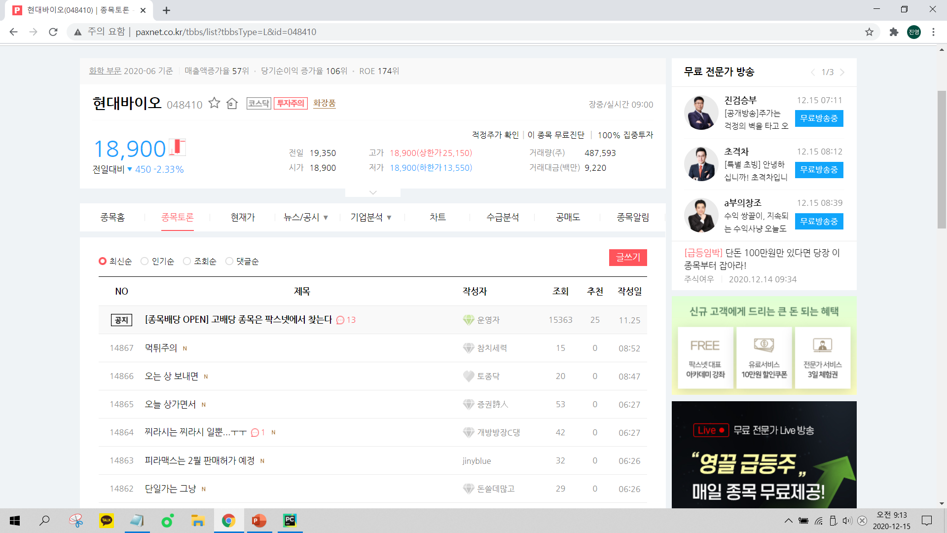

Slide 4
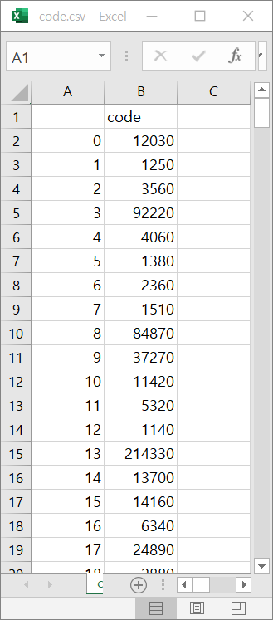
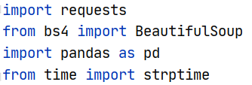


Slide 5
for s in stock.values: code = str(s[0]) code = "0" * (6-len(code)) + code page = 1 flag = False dic = {} while True: request = requests.get(f"http://www.paxnet.co.kr/tbbs/list?tbbsType=L&id={code}&page={page}") soup = BeautifulSoup(request.text, "lxml") ul = soup.find("ul", {"id": "comm-list"}) li = ul.find_all("li") for l in li[1:]: data = str(l.find("div", {"class": "date"}).find("span")["data-date-format"]) temp = data.split(" ") if temp[5] != "2020": flag = True break else: month = str(strptime(temp[1], '%b').tm_mon) key = f"2020-{'0' * (2 - len(month)) + month}-{temp[2]}" if key in dic: dic[key] += 1 else: dic[key] = 1 pass if flag: break else: page += 1 for key, value in dic.items(): df.loc[count] = (code, key, value) count += 1 df.to_csv("paxnet.csv")

Slide 6
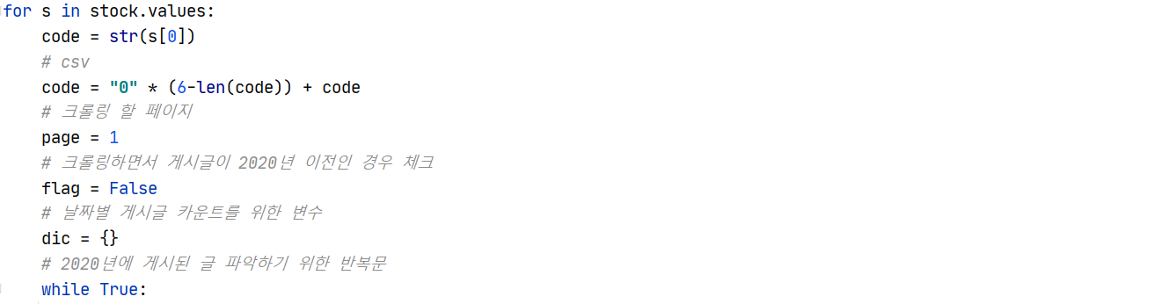

Slide 7
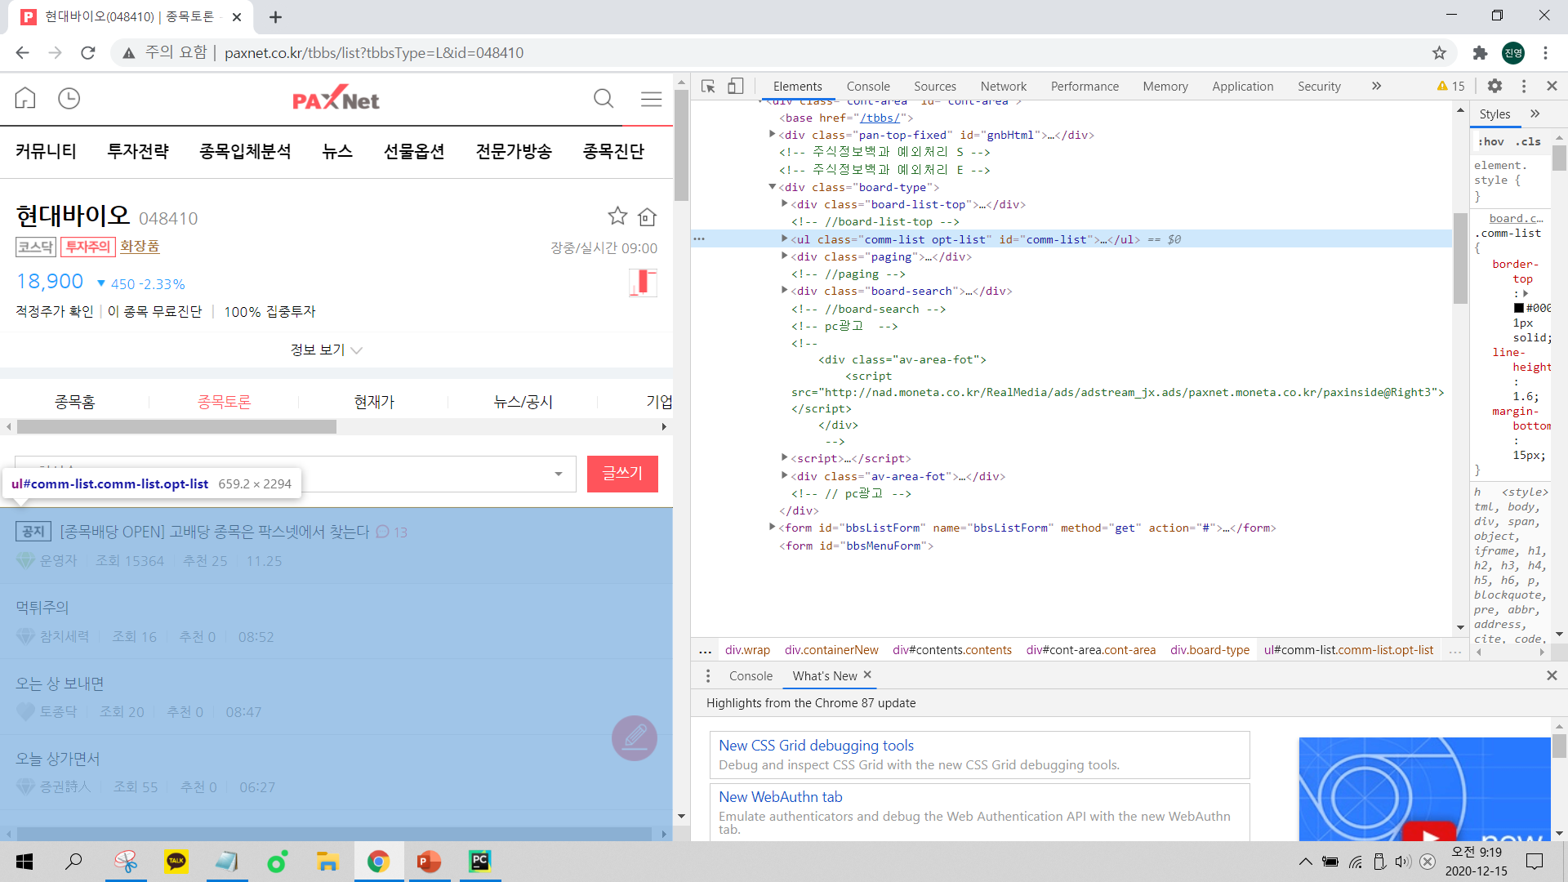

Slide 8
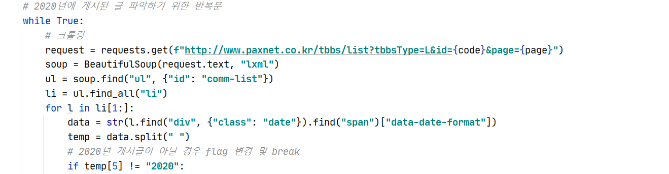

Slide 9
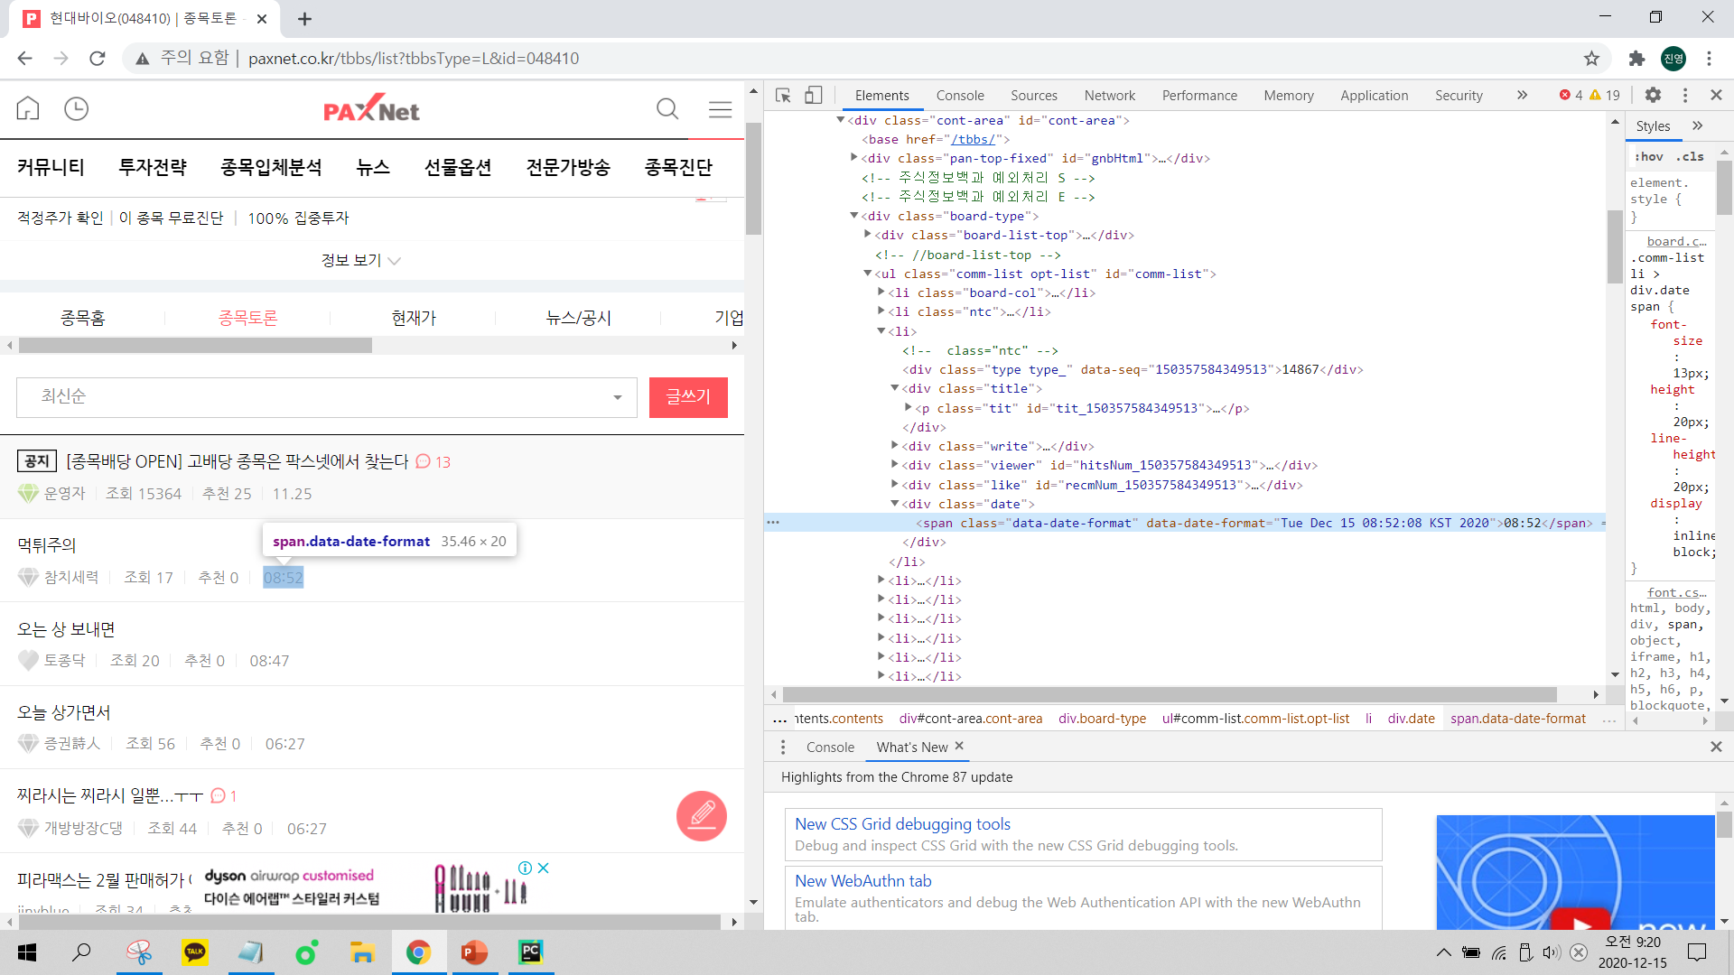

Slide 10
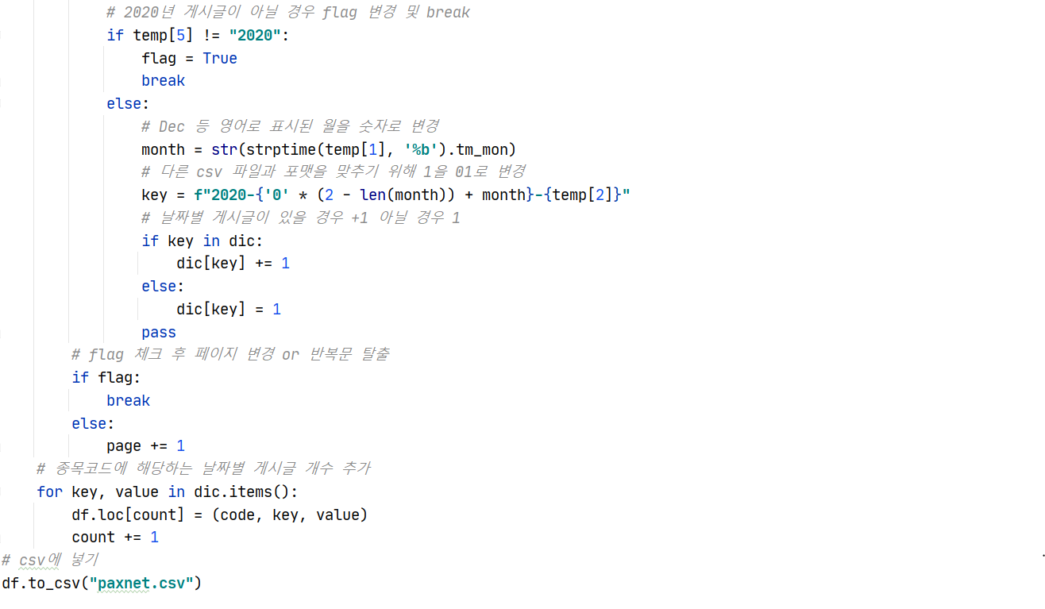
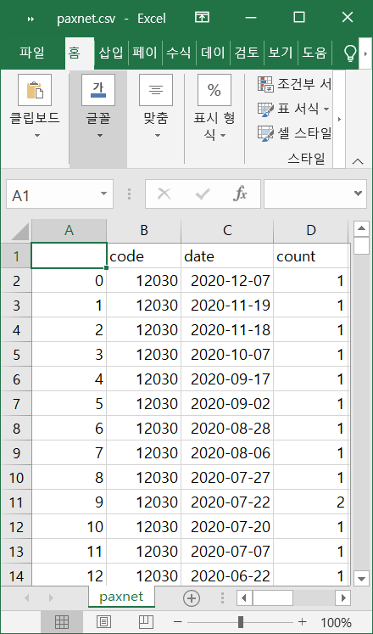

Slide 11
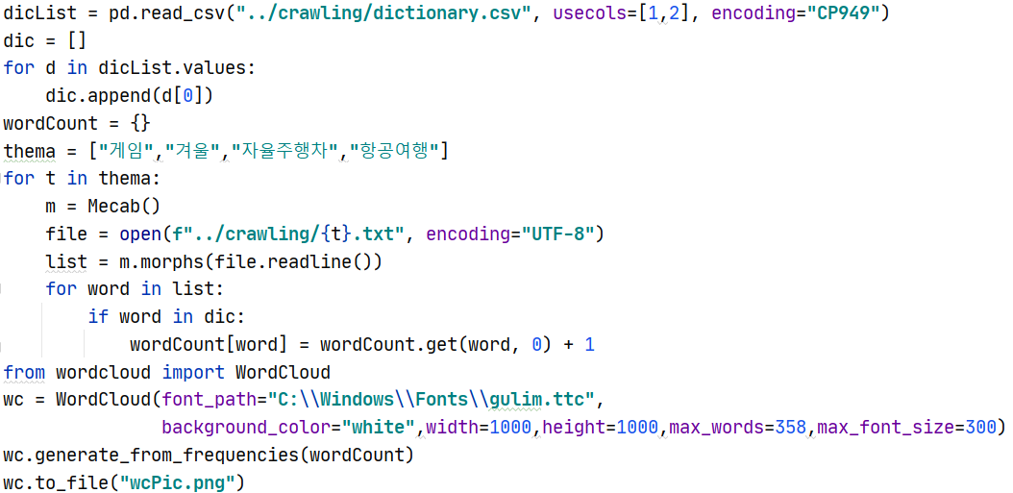
위의 과정에서 심화하여 테마별 6개월치 기사 내용 추출 -> {t}.txt
기사에 있는 글자를 감성사전과 비교하여 count 후 wordcloud 작성

Slide 12


